Slide 1
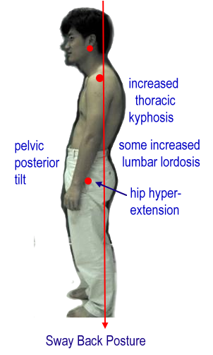
پشت تابدار (sway back)

Slide 2
تعریف
جابه جایی لگن به سمت جلو
جابه جایی قسمت سینه ای (پشتی) به سمت عقب
باز شدن ران
خم شدن ستون فقرات درناحیه پشتی
افزایش زاویه ران با لگن
افزایش لوردوز کمر و کیفوز پشت
دراین ناهنجاري

Slide 4
این تغییر شکل معمولا :
با عارضه سر به جلو همراه است
وضعیت مهره های کمری میانی و بالایی بستگی به میزان جابه جایی سینه دارد
این وضعیت شایع یک وضعیت راحت است
فقط ساختمان های غیر فعال باعث ایجاد ثبات در انتهای دامنه حرکتی هر مفصل می شوند
ایستادن های طولانی باعث وضعیت نامتقارن فرد

Slide 5
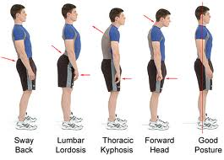
علل
کوتاهی عضلات شکمی فوقانی، عضلات بازکننده ران و بازکننده کمری تحتانی ونیام مربوطه
فرم ساختمانی ستون فقرات در اثر رشد ناقص
افزایش کایفوز پشتی
داشتن زانوی عقب رفته
انتخاب خود فرد (احساس راحتی)
زمینه ارثی
کشش عضلات ولیگامان های بخش میانی و فوقانی پشت
کشش رباط خاصره ای رانی، رباط طولی قدامی و رباط طولی خلفی

Slide 6
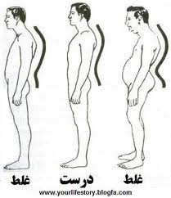
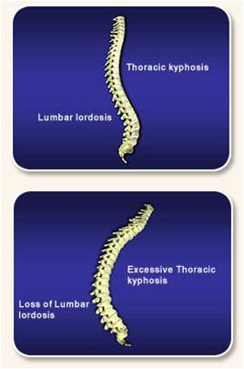
علل
تمامی ضعف های عضلانی ولیگامانی در ضعف پشت گود و ضعف کایفوز پشتی
ایستادن های طولانی
داشتن ضعف سر به جلو
افزایش فلکشن مهره ای پشتی
تیلت قدامی لگن
کشش مهره های کمر به جلو
عدم تعادل عضلانی
کوتاهی عضلات سینه ای
کشیده و ضعیف شدن عضلات شکمی تحتانی و عضلات باز کننده پشت و عضلات خم کننده ران

Slide 7
در وضعیت پشت تابدارچه اتفاقی می افتد؟؟؟
عضله سوئز خاصره ای طویل می شود
تکیه کردن فرد روی رباط ها جهت حفظ وضعیت
باعث غلبه داشتن یک پا در حالت ایستاده
وآویزان شدن روی مفصل زانو
به ویژه درنوجوانی
به هم خوردن پوسچر

Slide 8
تغییرات:
وضعیت قسمت های مختلف بدن
کیفوز بلند
بافت های طویل شده و ضعیف شده
عضلات خم کننده ران یک پا
عضلات مایل خارجی شکم
بافت های کوتاه شده
و قوی
عضلات پشت ران
عضلات مایل داخلی شکم
واقع شدن لگن در سمت جلو
قرار گرفتن مفاصل ران و زانو در وضعیت کاملا باز
حرکت مفصل ران از خط خلفی به سمت جلو
بازکننده های قسمت فوقانی پشت
خم کننده های گردن
عضلات قسمت پایین پشت کوتاه می شوندولی قوی نمی شوند.
کوتاه شدن نوار خاصره ای- درشت نئی در سمت ران کوتاه

Slide 9
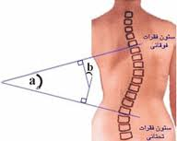
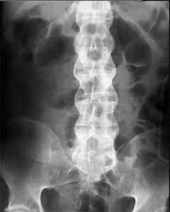
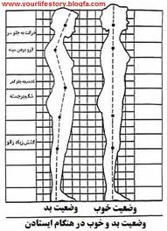
تشخیص
استفاده از خط شاقول
استفاده از صفحه شطرنجی
مشاهده بالینی
استفاده از کایفومتر
استفاده از رادیو گرافی

Slide 10
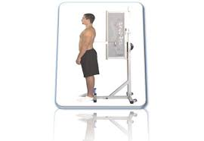
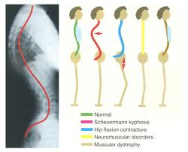

Slide 11
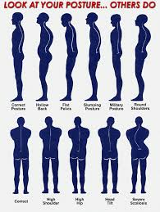
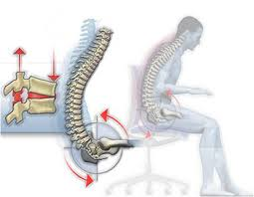
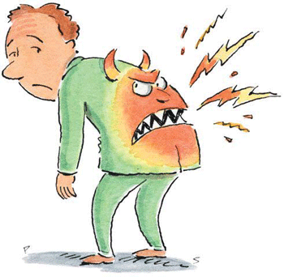
عوارض
1- درد درناحیه کمر
2- خستگی زودرس
3-کاهش استقامت ستون فقرات
4-کوتاهی قد وظاهر ناخوشایند
5-کشش رباط خاصره ای-رانی،رباط طولی قدامی رباط طولی خلفی
6-.تنگ شدن سوراخ بین مهره ای در مهره های کمری پایینی

Slide 12
عوارض
7-. عدم تعادل عضلانی
8-کوتاهی عضلات شکمی فوقانی، عضلات باز کننده ران و باز کننده کمری تحتانی و نیام مربوطه.
9- طویل و ضعیف شدن عضلات شکمی تحتانی و عضلات باز کننده پشت و عضلات خم کننده ران
10-تیلت خلفی لگن
11-کاهش اتساع قفسه سینه
12-افتادگی احشا داخل شکم به جلو.

Slide 13
به فرد داراي پشت تابدار حرکات زیر توصیه می شود:
-1 درکناردیوار به پشت ایستاده وخود را مماس بادیوار نگه دارید.
-2 وضعیت طبیعی به قامت خود بدهید( درحالتهاي نشستن ، ایستادن وخوابیدن)
-3 عادات غلط را اصلاح کرده و وضعیتهاي صحیح ایجاد کنید.
-4 ازمیله بارفیکس آویزان شوید ( مربی راستاي طبیعی بدن را ایجاد کند)
-5 به روي شکم خوابیده، سر را به یک طرف چرخانده دستها را کاملا" بازکرده وتاآنجا که ممکن است عضلات کوتاه شده را بکشید.

Slide 14
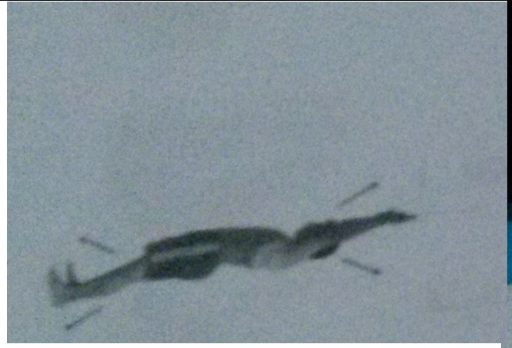
حرکات اصلاحی
1-ایستادن کنار دیوار : فرد کنار دیوار می ایستد، عضلات شکم را سفت می کند.ناحیه پشتی را به حالت صاف در می آورد و طول قد خود را افزایش می دهد
2- طاقباز روی زمین خوابیده سعی کنید دست و پای مخالف را در جهت مخالف روی زمین به کشش و حرکت در آورید.

Slide 15
حرکات اصلاحی
3- روی چهارپایه پشت به دیوار نشسته سعی کند بالا تنه را به طرف بالا بکشد، زانوها 20- 30 سانت از هم فاصله دارند و بالا تنه در زمان کشش کاملا به دیوار چسبیده است، از فشار دست بروی چهارپایه برای کشش بدن به بالا می توان استفاده کرد.

Slide 16
حرکات اصلاحی
4- به پهلو در کنار دیوار ایستاده،
دستی را که کنار دیوار است کشیده به
بالا می برد و سعی کند با بالا کشیدن دست
بدن را هم بالا بکشد.

Slide 17
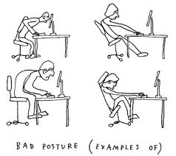
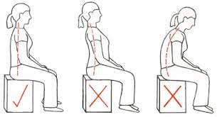
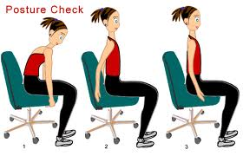
حرکات اصلاحی
5-اصلاح وضعیت بدنی در راه رفتن،ایستادن ، نشستن وکار کردن:فرد باید تلاش کند وضعیت صحیحی در حالت های فوق اتخاذ کند
.6-.تقویت عضلات پشت
7- تقویت عضلات شکم 8-تقویت عضلات خم کننده
گردن

Slide 18
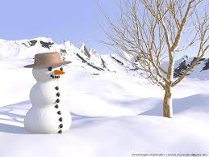
با تشکر از توجه شما

